Slide 1
HEALTHCARE 4TH GROUP, FRIULI-VENEZIA-GIULIA ERMA KOCI, GINEVRA MOSETTI, JOELE SCHIFF, ADELE TONELLI
Questa foto di Autore sconosciuto è concesso in licenza da CC BY-NC

Slide 2
HEALTHCARE
EXPENSES
Economical weight for healthcare growing:
Citizens costs about 2000€ per year on medical services
70% of the population pays for general healthcare (medical examinations, first aid etc…)
Over 60% of the expense goes to the purchase of medicines
Prices keep growing

Slide 3
SANITÀ
COSTI
Peso economico per sanità in crescita:
Ogni cittadino costa circa 2000€ all’anno in spese sanitarie
Il 70% della popolazione paga spese mediche generali (visite mediche, primo soccorso …)
Oltre il 60% della spesa medica privata volta all’acquisto di medicinali
I prezzi di medicinali continuano a crescere

Slide 4
HEALTHCARE SYSTEM
The Healthcare System offers many infrastructures:
Azienda Sanitaria Universitaria Giuliano Isontina (ASU GI)
Azienda Sanitaria Universitaria Friuli Centrale (ASU FC)
Azienda Sanitaria Friuli Occidentale (AS FO)
IRCCS BURLO "Burlo Garofolo"
IRCCS CRO «cancer reference centre»
Districts provide fast first aid:
District of Cividale
District of Palmanova
District of Udine
District of Pordenone
District di Trieste
District of Latisana
District of Tolmezzo
District of Gemona del Friuli
District of San Daniele

Slide 5
SISTEMA SANITARIO
Il Sistema sanitario offre molte infrastrutture:
Azienda Sanitaria Universitaria Giuliano Isontina (ASU GI)
Azienda Sanitaria Universitaria Friuli Centrale (ASU FC)
Azienda Sanitaria Friuli Occidentale (AS FO)
IRCCS BURLO "Burlo Garofolo"
IRCCS CRO «centro di riferimento oncologico»
I distretti sanitari assicurano un primo soccorso rapido:
Distretto di Cividale
Distretto di Palmanova
Distretto di Udine
Distretto di Pordenone
Distretto di Trieste
Distretto di Latisana
Distretto di Tolmezzo
Distretto di Gemona del Friuli
Distretto di San Daniele

Slide 6
EMPLOYMENT IN PUBLIC HEALTH SYSTEM
FIGURES:
21.012 employees in public health system: 1 per 59.95 inhabitants, national average: 1 per 87.58.
 | Enterprises | Public workers | Outer | Temporary
Friuli Venezia Giulia | 5.816 | 21.012 | 255 | 344
Italy | 14.986 | 45.211 | / | /

Slide 7
OCCUPAZIONE NEL SISTEMA SANITARIO
ALCUNI DATI:
21.012 impiegati nel Sistema sanitario pubblico: 1 ogni 59.95 abitanti, media nazionale: 1 ogni 87.58.
 | Imprese | Addetti | Lavoratori esterni | temporanei
Friuli Venezia Giulia | 5.816 | 21.012 | 255 | 344
Italia | 14.896 | 45.211 | / | /

Slide 8
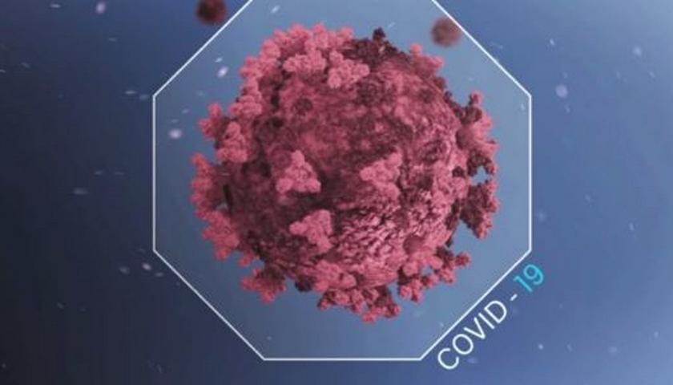
COVID-19
IN FRIULI-VENEZIA-GIULIA

Slide 9
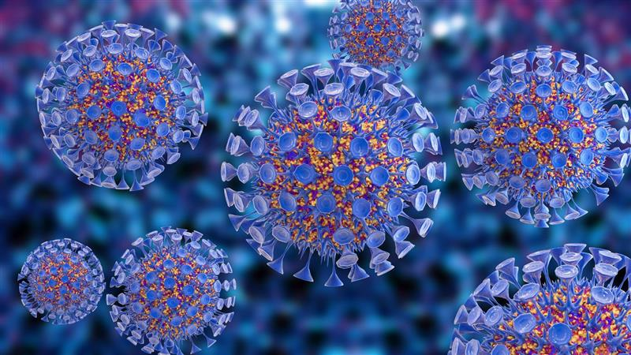
COVID-19
COVID-19 is an infectious respiratory disease caused by the virus called SARS-Cov-2.
80%* recover without special care
15%* hospitalized
2,5%* receive special treatments
2,5%* die
Children seem to react better to the disease, as the symptoms are generally milder, but there is still insufficient evidence.
WHAT IS IT?
*data collected during the first trimester of 2021

Slide 10
COVID-19
CHE COS'È
COVID-19 è una malattia respiratoria infettiva causata dal virus chiamato SARS-Cov-2.
80%* recupera senza cure speciali
15%* viene ricoverato
2,5%* riceve trattamenti speciali
2,5%* muore
I bambini sembrano reagire meglio alla malattia, in quanto i sintomi sono generalmente più lievi, ma non vi sono ancora prove sufficienti.
*dati raccolti nel primo trimestre del 2021

Slide 11
CASES:
DEATHS:

Slide 12
CASI:
MORTI:

Slide 13
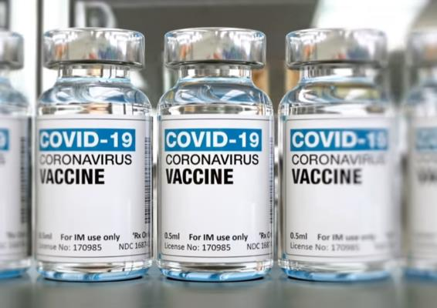
VACCINES
Vaccines available: Pfizer, Biontech, Moderna and Astra Zeneca.
vaccination centres: Udine, Monfalcone, Pordenone, Latisana, Tolmezzo and Cattinara in Trieste.
 | Doses delivered* | Total vaccinations*
Friuli Venezia Giulia | 345.655 | 261.200
Italy | 15.568.730 | 11.738.824
*Data referring to March 2021

Slide 14
VACCINES
Vaccini disponibili: Pfizer, Biontech, Moderna and Astra Zeneca.
Centri vaccinazione: Udine, Monfalcone, Pordenone, Latisana, Tolmezzo and Cattinara in Trieste.
 | Dosi consegnate* | Vaccinazioni totali*
Friuli Venezia Giulia | 345.655 | 261.200
Italia | 15.568.730 | 11.738.824
*Dati di Marzo 2021

Slide 15
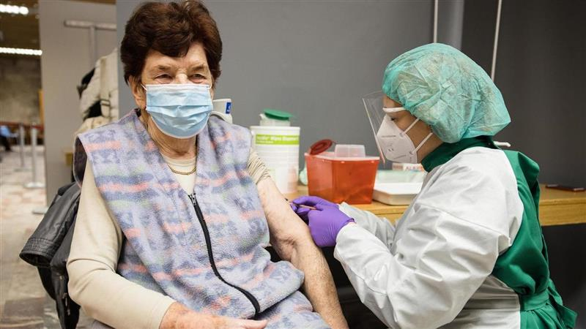
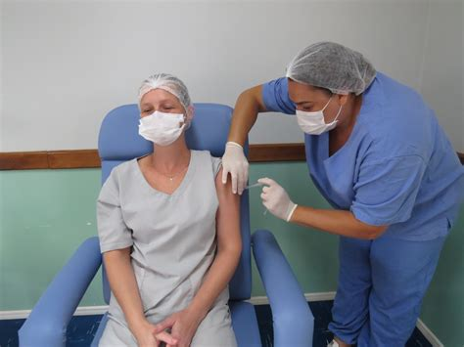
VACCINATION PLAN
The regional plan for vaccination against SARS-CoV-2 19 consists of two phases:
1- elder people (>80 y.o.), employees in health system
2- gradually vaccinating younger people and non-health care workers

Slide 16
PIANO VACCINALE
Il piano regionale di vaccinazione contro la SARS-CoV-2 19 si compone di due fasi: 1- persone anziane (> 80 anni), dipendenti del sistema sanitario
2- vaccinare gradualmente i giovani

Slide 17
PIANO DI RAFFORZAMENTO
The strengthening plan provides:
Purchase of medical equipment (ambulances)
85 semi intensive therapy beds.
Employment of medical personnel
New intensive care beds
46 Cattinara and Maggiore,
12 Gorizia,
6 Monfalcone,
50 Udine,
8 Palmanova,
4 Latisana,
8 San Daniele,
8 Tolmezzo,
18 Pordenone,
5 San Vito al Tagliamento,
6 Burlo

Slide 18
PIANO DI RAFFORZAMENTO
Il Piano di Rafforzamento provvede:
Acquisto di attrezzatura medica (ambulanze)
85 letti per terapia semi-intensiva
Assunzione di personale sanitario
Nuovi letti per terapia intensiva
46 Cattinara e Maggiore,
12 Gorizia,
6 Monfalcone,
50 Udine,
8 Palmanova,
4 Latisana,
8 San Daniele,
8 Tolmezzo,
18 Pordenone,
5 San Vito al Tagliamento,
6 Burlo

Slide 19
CONCLUSIONS
STRONG POINTS:
High number of employees
Efficient local covering
NECESSARY IMPROVEMENTS:
Need for new equipment
Reduce prices

Slide 20
CONCLUSIONI
PUNTI FORTI:
Alto numero di impiegati
Copertura territoriale efficiente
NECESSARY IMPROVEMENTS:
Necessità di nuova attrezzatura
Ridurre i prezzi

